Slide 1
«Заочная экскурсия по Тульскому Кремлю»
Бессонова Н.Ю

Slide 2
Цель:
Познакомить с историей Тульского Кремля
Задачи:
Изучить историю Тульского Кремля.
Обобщить полученные знания
Привить интерес к истории тульского края

Slide 3
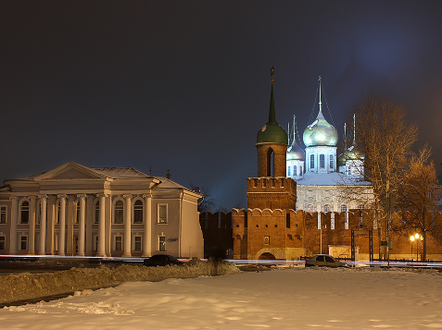
Музей «Тульский Кремль»

Slide 4
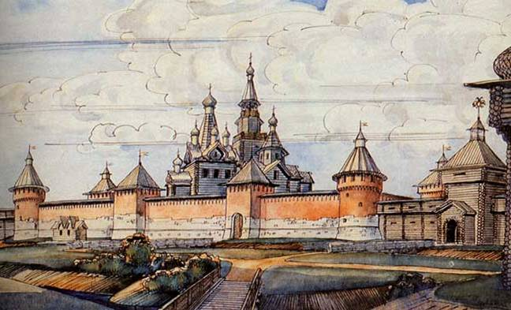
ПЕРВОЗДАННЫЙ ВИД КРЕМЛЯ

Slide 5
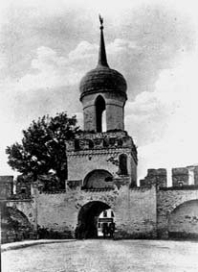
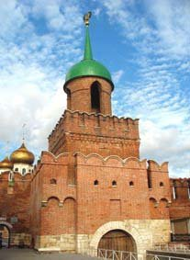
Пройдём по стенам Тульского кремля...
Башня Одоевских ворот

Slide 6
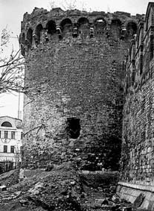
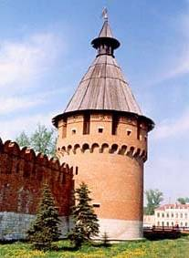
Спасская башня

Slide 7
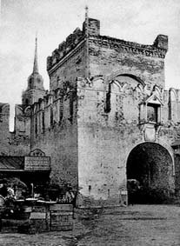
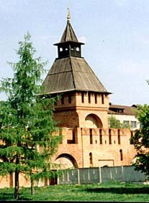
Башня Пятницких ворот

Slide 8
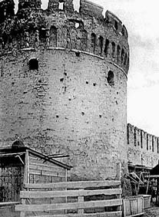
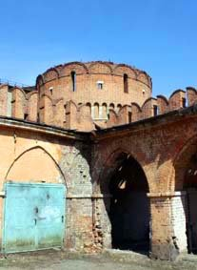
Башня Наугольная

Slide 9
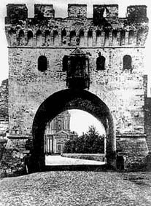
Башня Водяных ворот

Slide 10
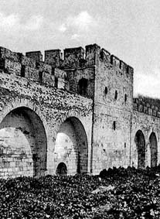
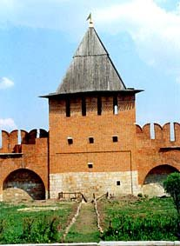
Башня на Погребу

Slide 11
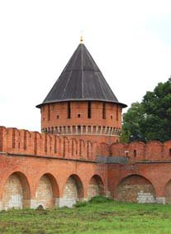
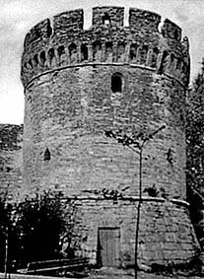
Ивановская башня

Slide 12
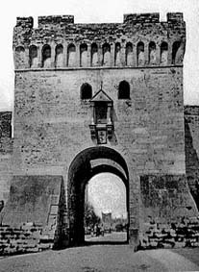
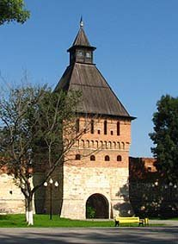
Башня Ивановских ворот

Slide 13
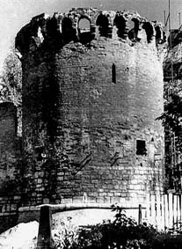
Никитская башня

Slide 14
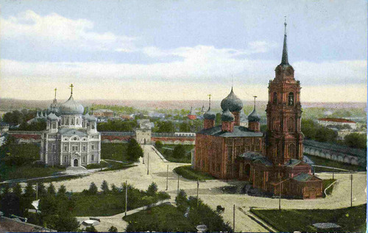
Успенский собор

Slide 15
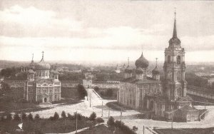
Богоявленский собор

Slide 16
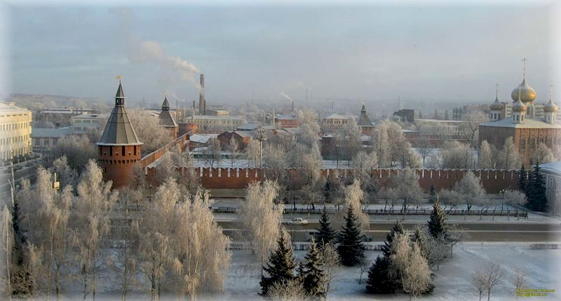
Тульский Кремль красив в любое время года.

Slide 17
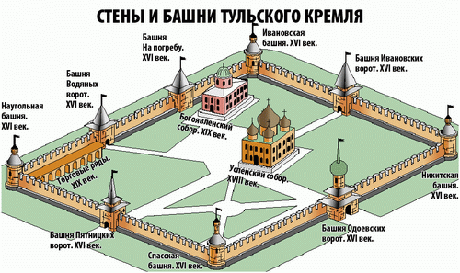
Список литературы
1. Россаднев С.А. «Прогулки по улицам Тулы (Беседы краеведа)». Изд. 2-е. Тула: Издательский Дом «Пересвет», 2003.
2. Тула. Памятники истории и культуры: Путеводитель. - Тула, 2002.
3. Афремов И.Ф. Историческое обозрение Тульской губернии. - М.,.1999 - Ч.1.
4. Ашурков В.Н. Памятники культуры в Тульском крае // Памятники культуры. - М., 2002.
5. Юркин И.Н. Успенский собор в Туле: Исторический очерк. - Тула, 2004.
6. Гамель И.Х. Описание Богоявленского собора в историческом и культурном отношении. - М., 2006.

